Slide 1
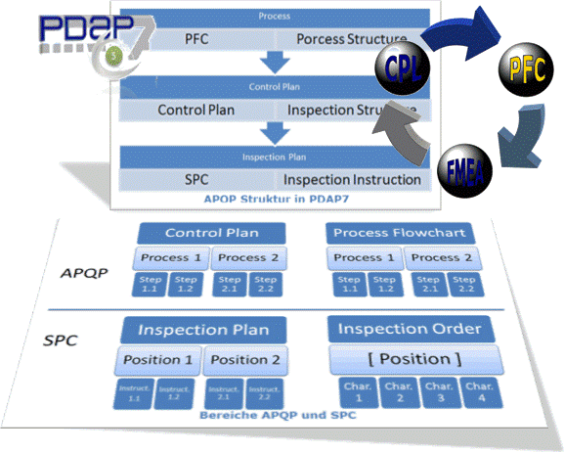
CAQ – Software und Analysesysteme für Ihre Prozesslenkung seit 1983
PDAP7.5 – BI und Controlling - die integrierte Kette im CAQ
Interaktion der operativen Prozessbegleitung und den Daten aus den Planungsmodulen, wie
FMEA, Control- und Prüfplänen mit
Bezug zum Gewährleistungsmanagement
=> Verbindung zwischen Planung und operativer Ebene im Sinne des KVP
Notes:
Moderne ganzheitlich integrierende Systeme helfen dabei, dass die Umsetzung von Anforderungen nicht mehr “vergessen” werden kann. Sie automatisieren alle Abläufe zur Maßnahmenverfolgung und dem Erinnerungsmanagement und stellen sicher, dass auch modulübergreifend die Worklfows miteinander verzahnt werden. Die Norm korreliert natürlich mit dem technischen Fortschritt. Industrie 4.0 und die IATF sind aus einem bestimmten Blickwinkel so etwas wie die 2 Seiten einer Medallie.

Slide 2
CAQ – Software und Analysesysteme für Ihre Prozesslenkung
Stetige Umsetzung normativer Anforderungen an die Systeme
Harmonisierung der europäischen und amerikanischen Normen VDA und AIAG
Internationale Standardisierung für eine robuste, genaue und vollständige FMEA und Risikobewertung
Rückkopplungen APQP, SPC und REKL im CAQ-System
Systemreaktionen mit Remindern und automatischer Maßnahmenerzeugung
Durchverknüpfung bei Bildung neuer Revisionen
Vereinfachung bei der Datenpflege
Prozess- und Workflowübergreifende Informationsgewinnung
Beantwortung der Frage – wie stellen Sie sicher, dass das nicht vergessen werden kann?
Notes:
Ziel ist die Vereinheitlichung der Normenstrukturen - Hier werden die Ziele aufgeführt, bei den denen CAQ-Systeme gefordert sind hier optimieren zu können. Sie verbinden Mensch und Maschine im Prozess und bilden Audit-Anforderungen automatisch und regelbasiert ab.

Slide 3
Mit uns auf dem Weg der digitalen Vernetzung
Referenzauszug
ZF Friedrichshafen AG
Internationale Konzernlizenz
Automobilzuliefererindustrie
SOKRATHERM GmbH
Energie- und Wärmetechnik
dezentrale Energieversorgung
Dometic Group
Verschiedene Standorte
Produzent von Automobilzubehör
2E Mechatronic
MID-Technologie und Sensoren
Schwartauer Werke
Prozess- und Datenmanagement Lebensmittelindustrie
GPE Group
Medizintechnik-Komponenten
Systemlieferant
Cherry
Standortlizenz
Hersteller von Computer-Peripheriegeräten
Honeywell Fall Protection
Standortlizenz High Risk Absturzsicherung Systeme

Slide 4
PDAP - Prozesslenkung und Analyse seit 1983

Übersicht
Umsetzung normativer Anforderungen
Kennzahlen, Kosten & Trends zur Qualitätslage
Nachverfolgung von Maßnahmen
Ermittlung von Fehlerursachen
Management View - SSRS-Enterprise Reporting Plattform
PDAP Power BI – Self Service - Analysen und mehr
Beispiele

Slide 5
PDAP - Prozesslenkung und Analyse seit 1983

Funktionen im Überblick
Umsetzung normativer Anforderungen
Kennzahlen, Kosten & Trends zur Qualitätslage
Nachverfolgung von Maßnahmen
Ermittlung von Fehlerursachen
Prüfpläne und Abläufe aus CAD
Datenaustausch mit ERP-Systemen
Grafische Darstellung komplexer Zusammenhänge

Slide 6
CAQ – Software und Analysesysteme für Ihre Prozesslenkung
CAQ - Controlling von operativ bis strategisch
Informationen aus kontinuierlichem Feedback und aus der Schwerpunktverdichtung
=> Unterschiedliche Anforderungen an das Datenmanagement für die Entscheidungsfindung
Power BI / SSRS / Office
ERP / PDAP / Fachanwendungen
Middleware Maschine
Strategische BI- Ebene mit Kennzahlen
=> Hohe Verdichtung - Latenz ok
Mittlere CAQ Auswertungsebene
=> Latenz mit Anforderungen
Prozessebene
=> Möglichst realtime
Die richtige Information zur richtigen Zeit beim richtigen Entscheider bereitstellen
Notes:
Ebene: Middleware und Maschinenmonitoring in Realtime mit Systemrückmeldungen, z.B. bei EG-Verletzungen
Ebene: operative Applikationen mit CAQ, ERP und Auditplanung
Ebene: Management- Kennzahlen- BI- Ebene mit verdichteten Schwerpunkten und strategischen Zielwerten

Slide 7
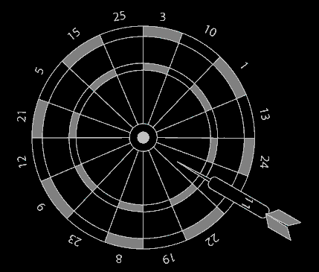
Mit uns auf dem Weg der digitalen Vernetzung
Datenmanagement für effektive Entscheidungsfindung
Daten in Informationen wandeln, auf operativer und strategischer Ebene. Die relevante Information zur richtigen Zeit beim richtigen Entscheidungsträger.
Unterschiedliche Datenanforderungen
Zielbestimmung
Latenz ok
teilweise Latenz
Echtzeit
Hohe Verdichtung KPI's und Dashboards
Mittlere Verdichtung mit interaktivem Reporting
Operative Analysen aus laufenden Feedback Informationen
Strategische Grundinformationen
Abstand zum Ziel
Laufende Feedback Informationen

Slide 8
CAQ – Software und Analysesysteme für Ihre Prozesslenkung
Die Geschichte der Titanic…
Das Timing von Feedback-Informationen ist genauso wichtig wie der Content
Notes:
Alle Informationen waren verfügbar, standen aber nicht zur richtigen Zeit, dem richtigen Entscheider zur Verfügung.s

Slide 9
CAQ – Anforderungen und Ausbaustufen
Klassische teambasierte Qualitätsplanung und Prozessbegleitung
Effiziente Datenerfassung durch automatische Prüfkopplungen und Systemrückmeldungen
Integrierte Feedback-Analyse aus der kontinuierlichen Prozessbegleitung
Zusammenfassende Bewertung Risikobeurteilung
Notes:
Unterschiedliche Ausprägungen bei den Anforderungen

Slide 10
CAQ – Software und Analysesysteme für Ihre Prozesslenkung
Der klassische Ansatz in der Qualitätsplanung und FMEA
Mit PDAP mehr als nur das Papier einsparen
Aktiv-Kennzeichnung und Stammdatenverknüpfung
Revisionshistorie
Top Ranking als Gesamtauswertungen zur RPZ
Alternative Bewertung von RPZ1 und RPZ2
Bewertung der Plausibilität
Nutzung der PDAP Aufgabenliste für Maßnahmen
Notes:
Ziel ist die Vereinheitlichung der Normenstrukturen - Hier werden die Ziele aufgeführt, bei den denen CAQ-Systeme gefordert sind hier optimieren zu können. Sie verbinden Mensch und Maschine im Prozess und bilden Audit-Anforderungen automatisch und regelbasiert ab.

Slide 11
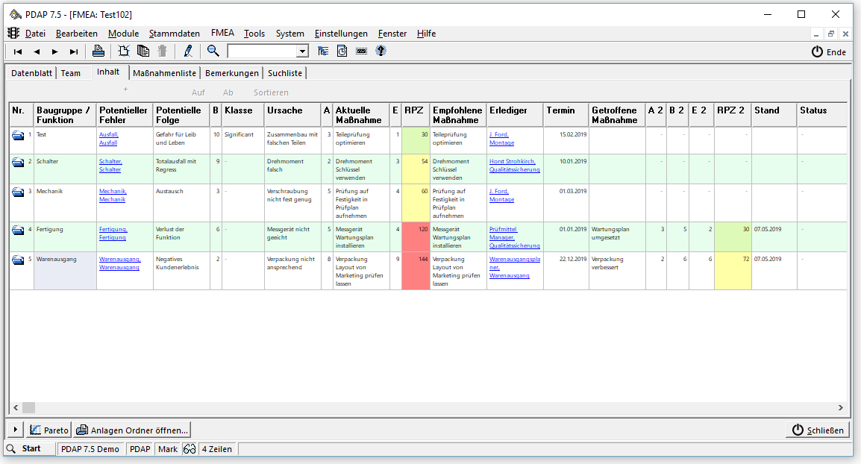
CAQ – Software und Analysesysteme für Ihre Prozesslenkung
Klassischer Ansatz
FMEA Inhalte inkl. Revisionshistorie und Aktiv-Kennzeichnung
Notes:
Ziel ist die Vereinheitlichung der Normenstrukturen - Hier werden die Ziele aufgeführt, bei den denen CAQ-Systeme gefordert sind hier optimieren zu können. Sie verbinden Mensch und Maschine im Prozess und bilden Audit-Anforderungen automatisch und regelbasiert ab.

Slide 12
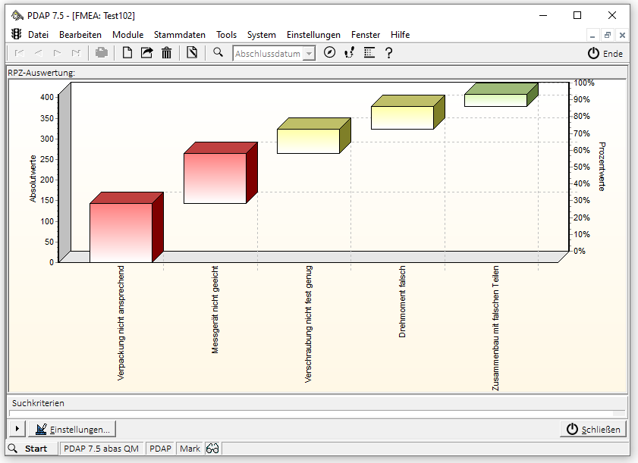
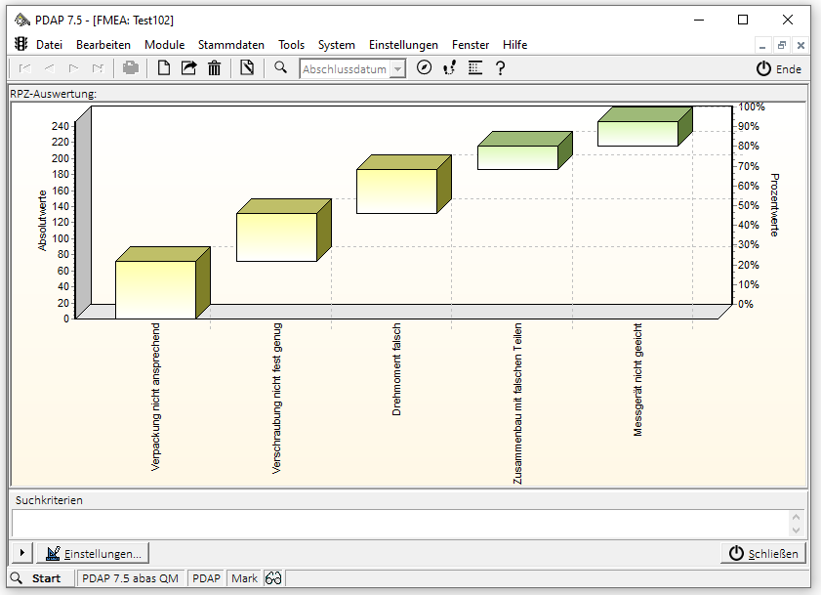
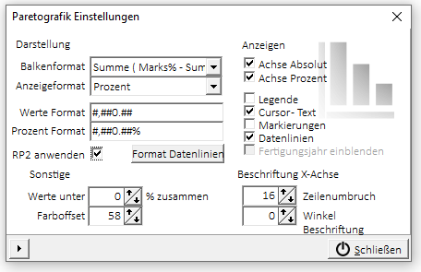
CAQ – Software und Analysesysteme für Ihre Prozesslenkung
RPZ1 und RPZ2
Risikobewertung vor und nach der Maßnahmenumsetzung gegenüberstellen
Erkennen von Verbesserungen im Pareto-Diagramm
Notes:
Ziel ist die Vereinheitlichung der Normenstrukturen - Hier werden die Ziele aufgeführt, bei den denen CAQ-Systeme gefordert sind hier optimieren zu können. Sie verbinden Mensch und Maschine im Prozess und bilden Audit-Anforderungen automatisch und regelbasiert ab.

Slide 13
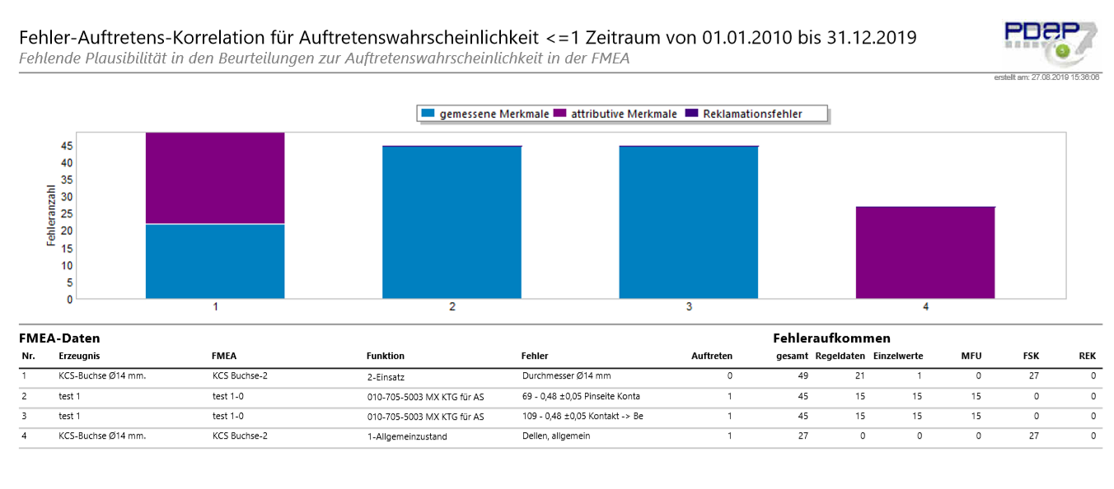
CAQ – Software und Analysesysteme für Ihre Prozesslenkung
Verknüpfter Ansatz - Plausibilität in der FMEA beurteilen
Fehlende Plausibilität bei der Beurteilung zum Auftreten von Fehlern erkennen -
Auswertung welche Fehler ohne Auftretenswahrscheinlichkeit doch aufgetreten sind.
Gegenüberstellung der tatsächlich aufgetretenen Fehler mit der A-Beurteilung in der FMEA
Analyse in den Bereichen messende Prüfung, attributive Prüfung und Reklamationsfehler
Gestapelte Balkendarstellung mit Schwerpunkt Sortierung
Tabellendarstellung mit Detailangaben für die Nachverfolgung
Notes:
Ziel ist die Vereinheitlichung der Normenstrukturen - Hier werden die Ziele aufgeführt, bei den denen CAQ-Systeme gefordert sind hier optimieren zu können. Sie verbinden Mensch und Maschine im Prozess und bilden Audit-Anforderungen automatisch und regelbasiert ab.

Slide 14
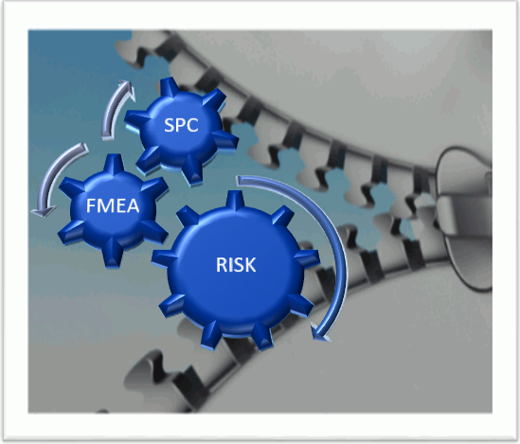
CAQ – Software und Analysesysteme für Ihre Prozesslenkung
Verzahnung der Module aus der Planung und der Prozessbegleitung
Systemrückmeldungen zwischen Modulen aus Planung und Prozessbegleitung
Auftreten von Fehlern mit hohen Bedeutungen lösen Systemreaktionen und Maßnahmen aus
Prozesse und Systeme werden in Risikobereichen beurteilt
Plausibilität zwischen FMEA und Fehlererfassung beurteilen
Rückmeldung mit Gewährleistung 8D
Notes:
Ziel ist die Vereinheitlichung der Normenstrukturen - Hier werden die Ziele aufgeführt, bei den denen CAQ-Systeme gefordert sind hier optimieren zu können. Sie verbinden Mensch und Maschine im Prozess und bilden Audit-Anforderungen automatisch und regelbasiert ab.

Slide 15
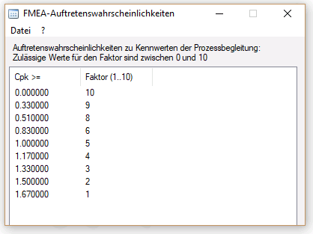
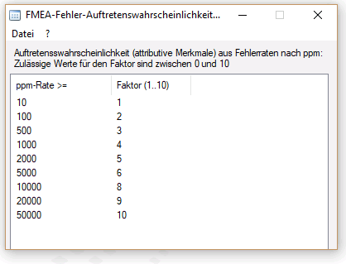
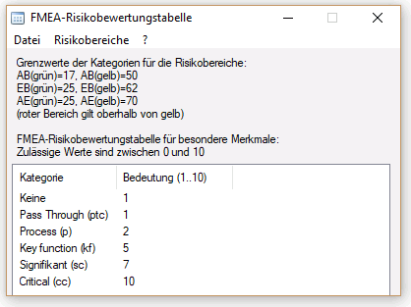
CAQ – Software und Analysesysteme für Ihre Prozesslenkung
Bewertungslogik für die Risikobereiche Zuordnungstabellen
für Systemkennwerte
Qualitätskennwerte / Auftreten
Fehlerraten / Auftreten
Risikoeinstufungen - Merkmalkategorie und Bereich
Notes:
Ziel ist die Vereinheitlichung der Normenstrukturen - Hier werden die Ziele aufgeführt, bei den denen CAQ-Systeme gefordert sind hier optimieren zu können. Sie verbinden Mensch und Maschine im Prozess und bilden Audit-Anforderungen automatisch und regelbasiert ab.

Slide 16
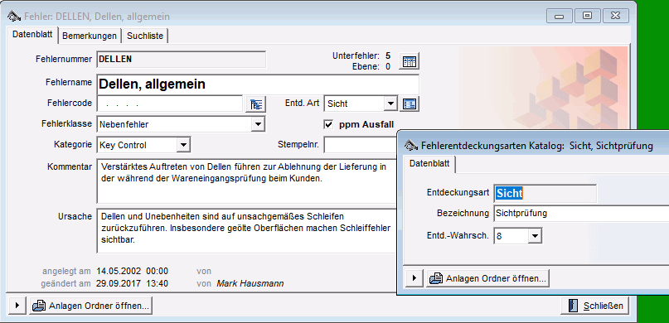
CAQ – Software und Analysesysteme für Ihre Prozesslenkung
Kopplung der Entdeckung im Fehlerkatalog
Pflege von Vorlagen für Entdeckungsarten von Fehlern
Notes:
Ziel ist die Vereinheitlichung der Normenstrukturen - Hier werden die Ziele aufgeführt, bei den denen CAQ-Systeme gefordert sind hier optimieren zu können. Sie verbinden Mensch und Maschine im Prozess und bilden Audit-Anforderungen automatisch und regelbasiert ab.

Slide 17
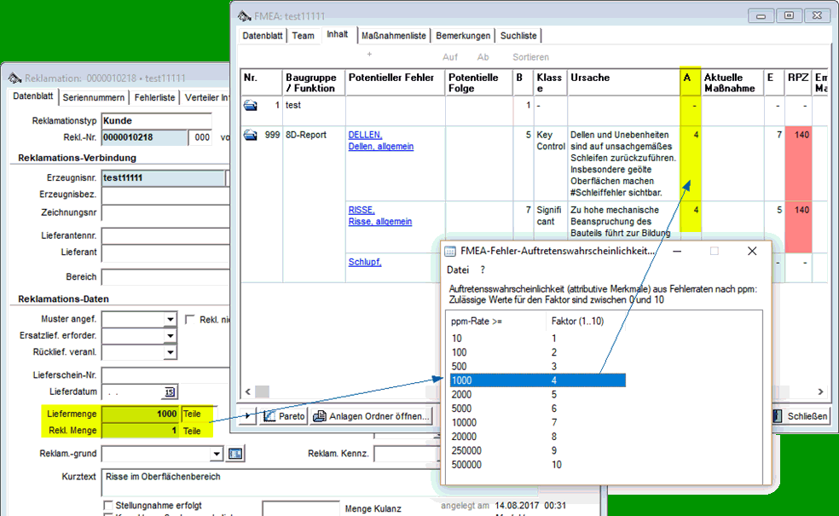
CAQ – Software und Analysesysteme für Ihre Prozesslenkung
Rückkopplung aus SPC und Gewährleistung
Kopplung von Fehlerraten und Auftretenswahrscheinlichkeiten
Notes:
Ziel ist die Vereinheitlichung der Normenstrukturen - Hier werden die Ziele aufgeführt, bei den denen CAQ-Systeme gefordert sind hier optimieren zu können. Sie verbinden Mensch und Maschine im Prozess und bilden Audit-Anforderungen automatisch und regelbasiert ab.

Slide 18
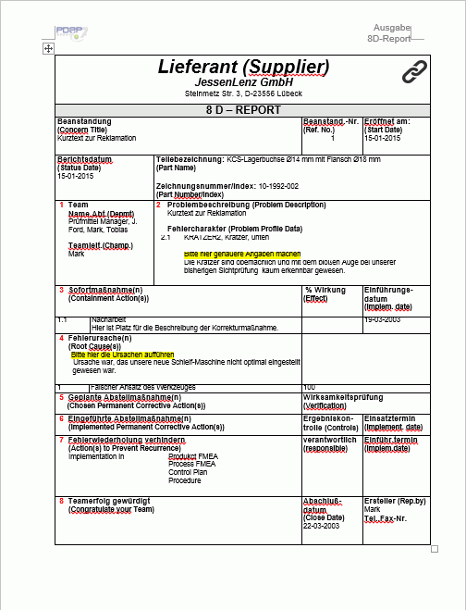
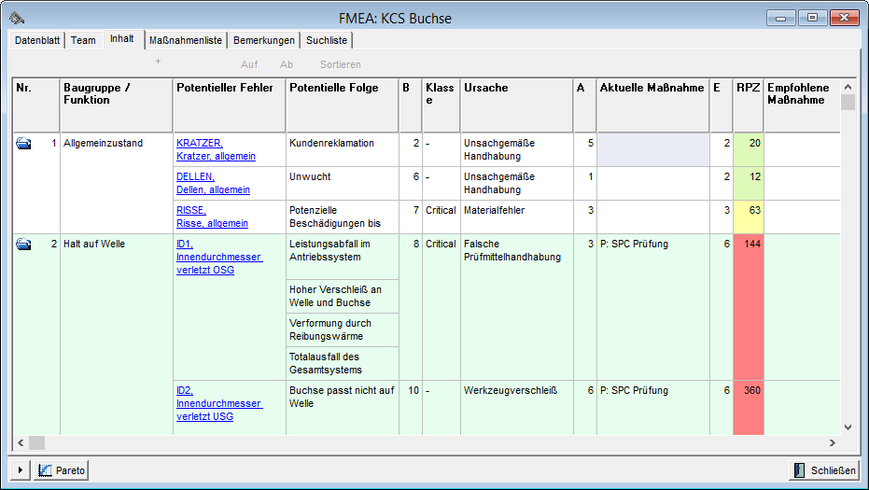
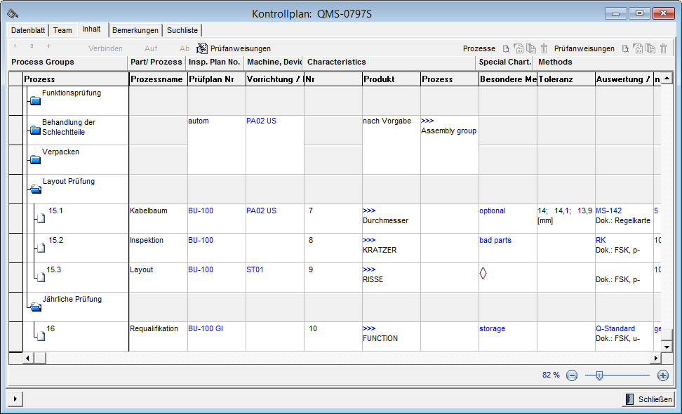
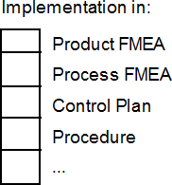
CAQ – Software und Analysesysteme für Ihre Prozesslenkung
Verknüpfung zwischen FMEA und 8D-Report
Berücksichtigung sicherstellen für neue 8D-Fehler in der Qualitätsplanung
Notes:
Ziel ist die Vereinheitlichung der Normenstrukturen - Hier werden die Ziele aufgeführt, bei den denen CAQ-Systeme gefordert sind hier optimieren zu können. Sie verbinden Mensch und Maschine im Prozess und bilden Audit-Anforderungen automatisch und regelbasiert ab.

Slide 19
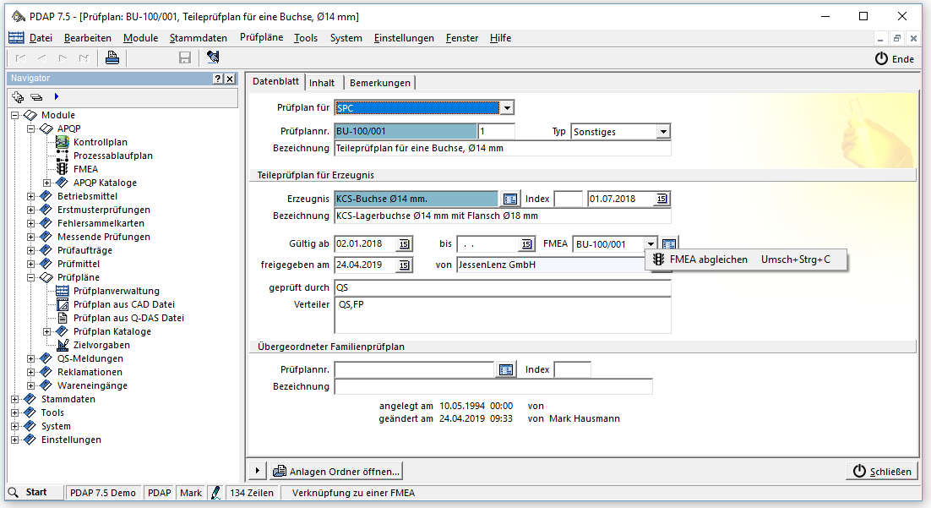
CAQ – Software und Analysesysteme für Ihre Prozesslenkung
Ableiten einer FMEA zum Prüfplan
Risikobeurteilung der Prüfmerkmale
Notes:
Ziel ist die Vereinheitlichung der Normenstrukturen - Hier werden die Ziele aufgeführt, bei den denen CAQ-Systeme gefordert sind hier optimieren zu können. Sie verbinden Mensch und Maschine im Prozess und bilden Audit-Anforderungen automatisch und regelbasiert ab.

Slide 20
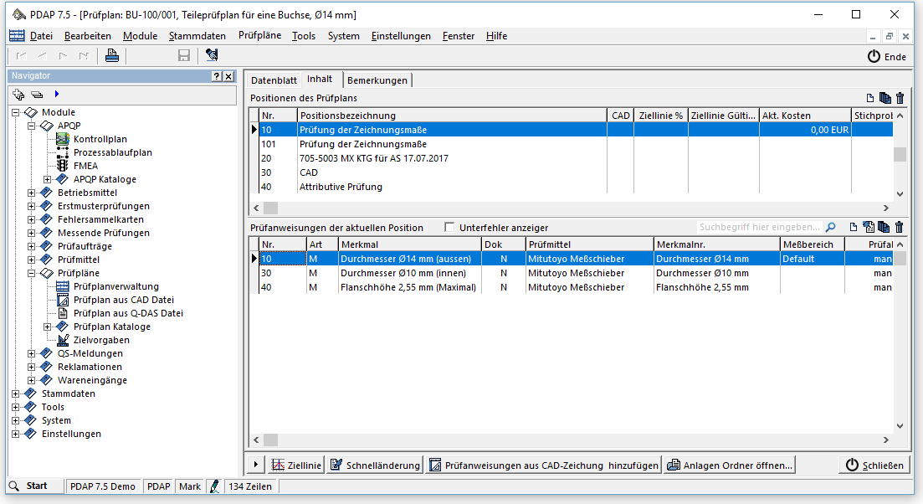
CAQ – Software und Analysesysteme für Ihre Prozesslenkung
Ableiten einer FMEA zum Prüfplan
Risikobeurteilung der Prüfmerkmale
Notes:
Ziel ist die Vereinheitlichung der Normenstrukturen - Hier werden die Ziele aufgeführt, bei den denen CAQ-Systeme gefordert sind hier optimieren zu können. Sie verbinden Mensch und Maschine im Prozess und bilden Audit-Anforderungen automatisch und regelbasiert ab.

Slide 21
CAQ – Software und Analysesysteme für Ihre Prozesslenkung
Gemeinsame Risikoüberwachung in der Risk-Matrix mit Ampelfaktoren unter aufgelöster RPZ
Auftreten
Entdeckung
Bedeutung
Notes:
Ziel ist die Vereinheitlichung der Normenstrukturen - Hier werden die Ziele aufgeführt, bei den denen CAQ-Systeme gefordert sind hier optimieren zu können. Sie verbinden Mensch und Maschine im Prozess und bilden Audit-Anforderungen automatisch und regelbasiert ab.

Slide 22
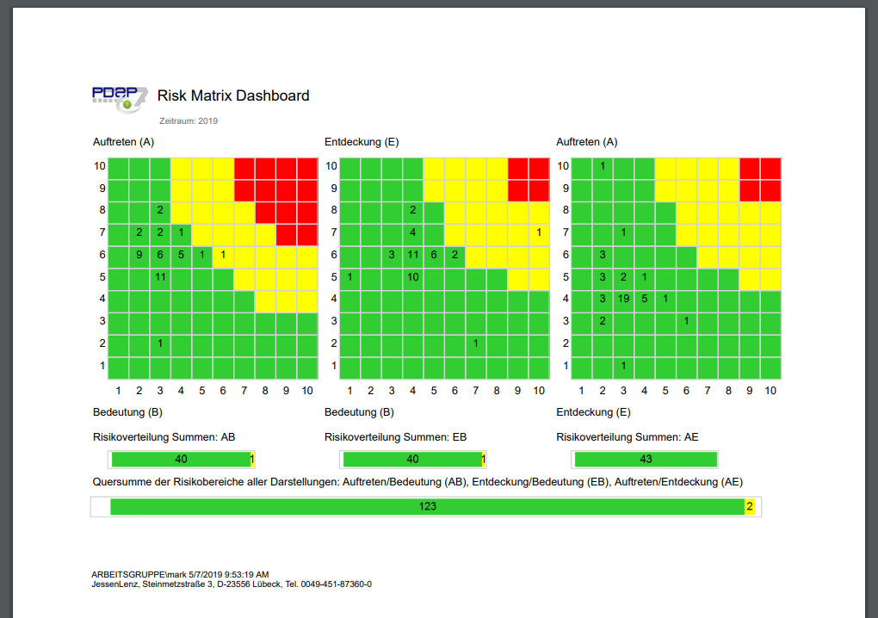
CAQ – Software und Analysesysteme für Ihre Prozesslenkung
Gemeinsame Risikoüberwachung in der Risk-Matrix mit Ampelfaktoren unter aufgelöster RPZ
Notes:
Ziel ist die Vereinheitlichung der Normenstrukturen - Hier werden die Ziele aufgeführt, bei den denen CAQ-Systeme gefordert sind hier optimieren zu können. Sie verbinden Mensch und Maschine im Prozess und bilden Audit-Anforderungen automatisch und regelbasiert ab.

Slide 23
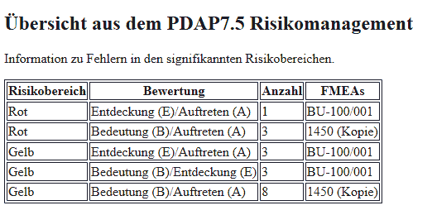
CAQ – Software und Analysesysteme für Ihre Prozesslenkung
Meldesystem bei Auftreten eines Risikos
Automatische Benachrichtigungen bei Risikoereignis
Notes:
Ziel ist die Vereinheitlichung der Normenstrukturen - Hier werden die Ziele aufgeführt, bei den denen CAQ-Systeme gefordert sind hier optimieren zu können. Sie verbinden Mensch und Maschine im Prozess und bilden Audit-Anforderungen automatisch und regelbasiert ab.

Slide 24
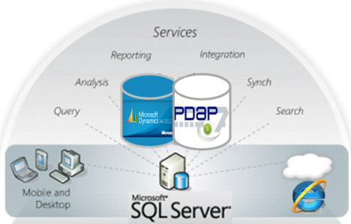
Was unsere Kunden mit uns umsetzten
Szenarien für ganzheitliche CAQ Systeme mit umfangreichen Schnittstellen
Datenerfassung und Konsolidierung nach dem ETL-Prinzip:
Interne und Externe Datenbanken Interne Maschinenerfassung Mitarbeiter / Kunden / Lieferanten
Unterschiedliche Quellen
Unterschiedliche Formate
APQP
Webservice File TCP Network Share
<XML /> JSON CSV IDOC OGP XLSX DOCX SQL
Notes:
Wichtig ist zunächst die Ebene der Datenerfassung und Konsolidierung nach dem ETL-Konzept.

Slide 25
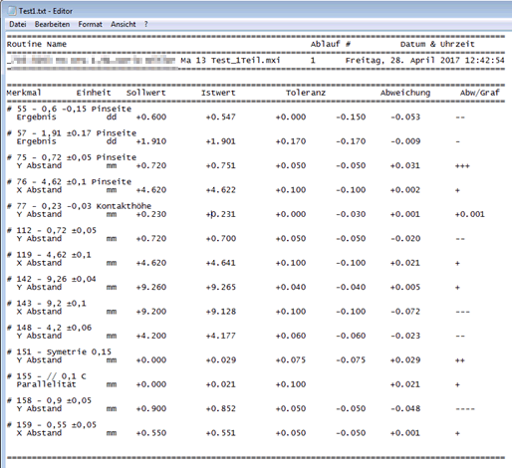
Was unsere Kunden mit uns umsetzten
Auszüge der praktischen Projektaufgaben z. B. bei ZF AG
Anbindung der Prüfplanung / Prüfaufträge in der Fertigung, automatische / halbautomatische Erfassung
Ergänzung der Prüfpläne durch Entscheidungsmerkmale
Erstellung von Prüfzeugnissen zu Prüfaufträgen mit Rückverfolgung der Produktentwicklung
PDAP Aufgaben
Auswertung der Protokolldateien unterschiedlicher Formate
Maschinenanbindung für Prüfplanung und Prüfaufträge
Einlesen von Merkmalslisten in den Prüfplan der Maschinen
Einlesen der Wertelisten von Maschinen in die Prüfaufträge
Rückverfolgung der Auftragsverläufe in Prüfzeugnissen
Zusammenführung, Verdichtung und Visualisierung
Gewinnen systemübergreifender Informationen
Browserbasierte Plattform (BIRT)
APQP

Slide 26
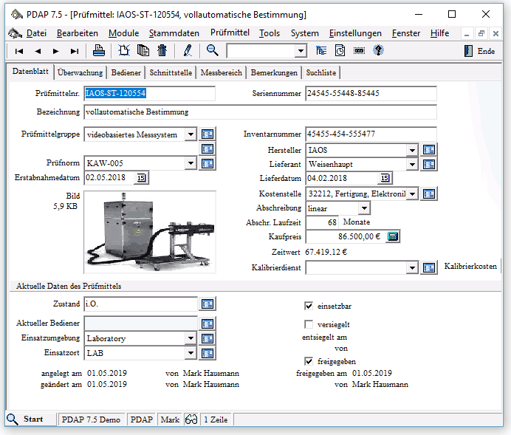
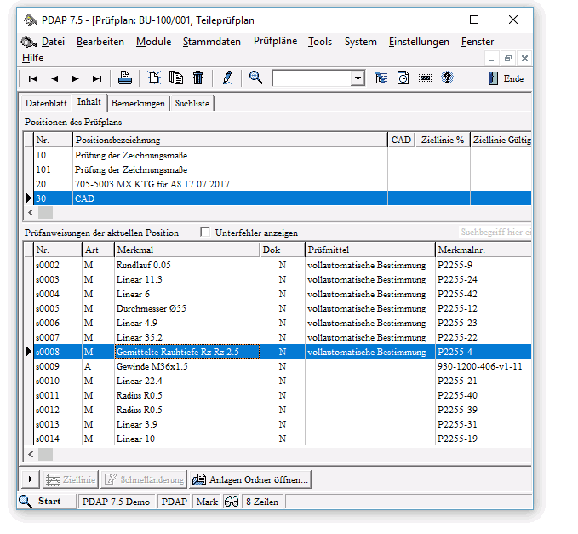
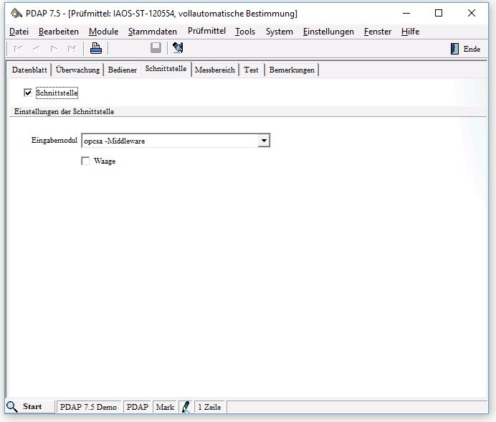
Nutzung von Middleware für die automatische Datenerfassung in der Produktion
Middleware – opcsa
Einkauf
Vertrieb
Produktion
Logistik
QM
Notes:
Illustriertes Beispiel für die Nutzung der cbb-Middelware im Rahmen der PDAP-Prüfplanung.
Animation 1: Ein vollautomatischer Prüfautomat wird im Prüfmittelstamm von PDAP angelegt.
Animation 2: Auf der Registerseite Schnittstelle wird die opcsa Middleware von cbb direkt ausgewählt.
Animation 3: Im Prüfplan wird für alle Merkmale, die im Prüfauftrag später vollautomatisch erfasst werden, der Prüfautomat vorgegeben.
Bei Bedarf kann so der gesamte Prüfauftrag im CAQ-System vollautomatisch laufen. Je nach Anforderung kann der Prüfplan mit manuellen Prüfungen wie z.B. abschließende Sichtkontrolle erweitert werden. Nur diesen Prüfschritt muss der Prüfer dann noch zum Abschluss des Auftrages in PDAP bestätigen, nachdem er z.B. noch einmal die automatisch erfassten Daten kontrolliert hat. In den Fällen wo dieser Schritt nicht erforderlich sein sollte, können Aufträge auch komplett vom System abgeschlossen und anhand von Zielvorgaben zur Prozessfähigkeit und Fehlerzahl bewertet werden.

Slide 27
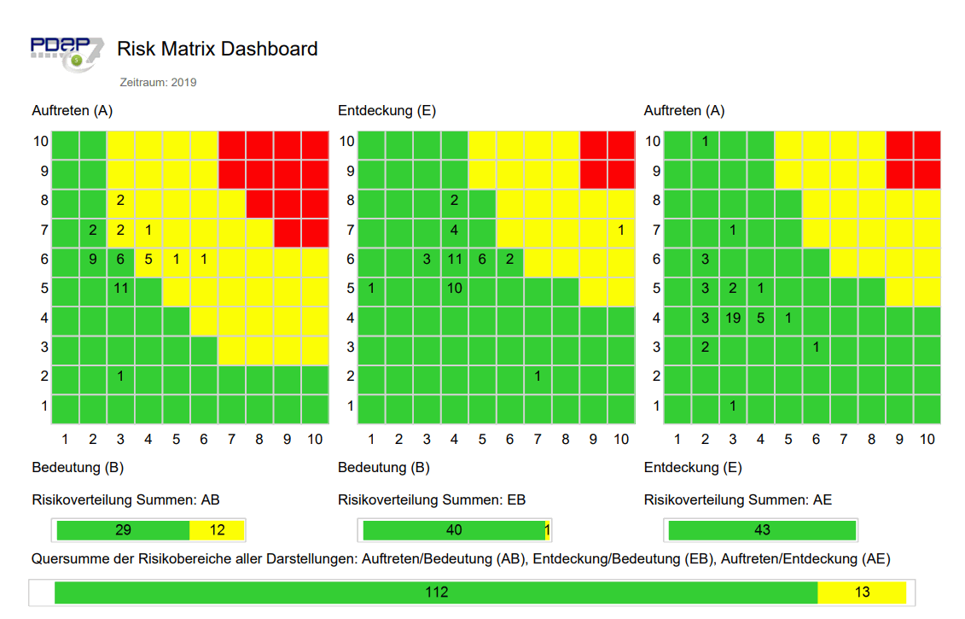
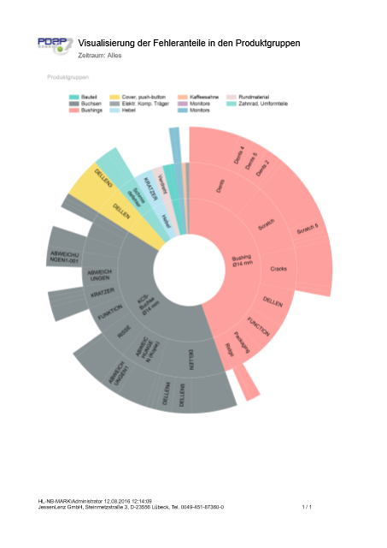
Was unsere Kunden mit uns umsetzten
Verdichtete Kennzahlen und BI-Darstellungen auf einen Blick
Daten der operativen Prozessverfolgung dienen der rückgekoppelten Risikoanalyse mit ganzheitlicher Verdichtung als 3D-Matrix Dashboard mit Ampelfaktoren. Eine Analyse saisonaler Einflüsse, z.B. bei Fehlerraten, werden mit Schichtlinien (Isochronen) visualisiert. Schwerpunkt-Visualisierungen zu Gesamtfehleraufkommen werden in einem Sunburst-Diagramm dargestellt. Dabei sind ungleichmäßig verteilte Hierarchien für Fehler und Unterfehler deutlich sichtbar.
Strategische Informationen
APQP
Produktgruppen nach Farb-Kategorien
Gesamtes Fehleraufkommen nach Produkten in Haupt- und Unterfehlerebenen

Slide 28
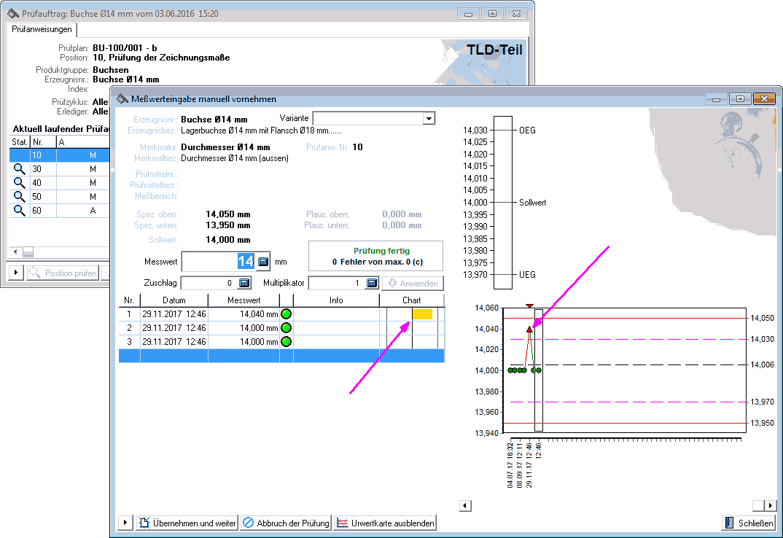
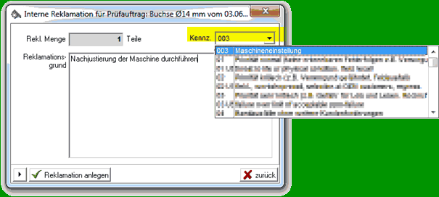
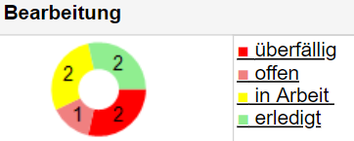
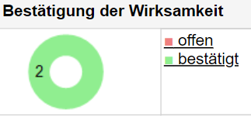
Was unsere Kunden mit uns umsetzten
Kontinuierliches Maßnahmen-Monitoring in der Prozessbegleitung
Funktionen
Alarm, Reminder - Funktionen bei qualitätsrelevanten Fehlern
regelmäßige persönliche Aufgabenlisten
Gruppenorganisation machbar
4-Augenprinzipe in Act und Check
Eskalation erfolgt flexibel über Verteilerkreise auf Gruppenebene
Auswertungen
APQP

Slide 29
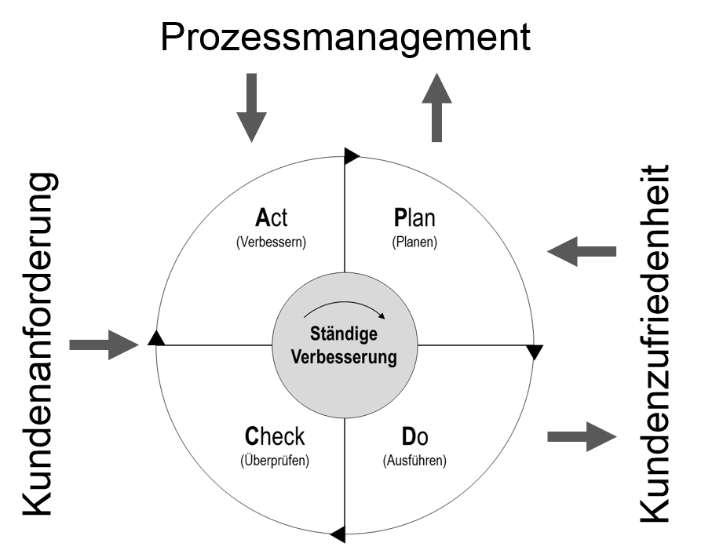
Mit uns auf dem Weg der digitalen Vernetzung
Beispiel zum Prozessmanagement
Unterstützung beim PDCA-Zyklus:
Rückkopplungen zwischen den Modulen sorgen dafür, dass sich Planung und Prozessbegleitung
gegenseitig verbessern. Z.B. Rückmeldung von neuen Fehler an die FMEA aus dem 8D-Report.
PDAP Kunden nutzen den Informationsaustausch mit Zulieferern

Slide 30
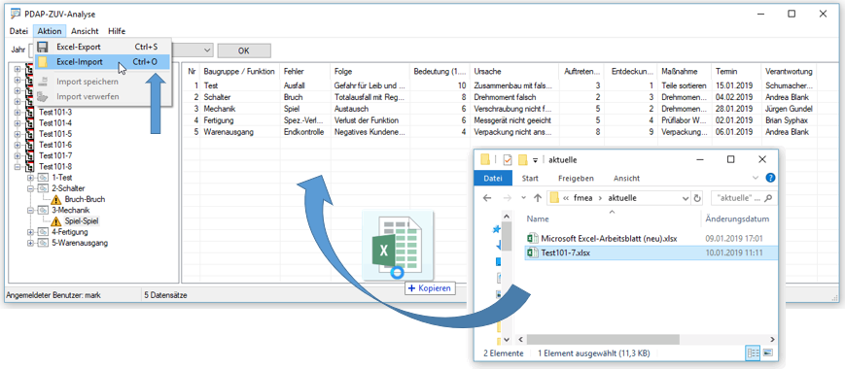
Excel- Import und Export „inkl. Zugriff auf Auswertung“
Unterstützung beim teambasiertes Arbeiten
Entkoppelt von der CAQ-Anwendung
Notes:
Illustriertes Beispiel für die Nutzung der cbb-Middelware im Rahmen der PDAP-Prüfplanung.
Animation 1: Ein vollautomatischer Prüfautomat wird im Prüfmittelstamm von PDAP angelegt.
Animation 2: Auf der Registerseite Schnittstelle wird die opcsa Middleware von cbb direkt ausgewählt.
Animation 3: Im Prüfplan wird für alle Merkmale, die im Prüfauftrag später vollautomatisch erfasst werden, der Prüfautomat vorgegeben.
Bei Bedarf kann so der gesamte Prüfauftrag im CAQ-System vollautomatisch laufen. Je nach Anforderung kann der Prüfplan mit manuellen Prüfungen wie z.B. abschließende Sichtkontrolle erweitert werden. Nur diesen Prüfschritt muss der Prüfer dann noch zum Abschluss des Auftrages in PDAP bestätigen, nachdem er z.B. noch einmal die automatisch erfassten Daten kontrolliert hat. In den Fällen wo dieser Schritt nicht erforderlich sein sollte, können Aufträge auch komplett vom System abgeschlossen und anhand von Zielvorgaben zur Prozessfähigkeit und Fehlerzahl bewertet werden.

Slide 31
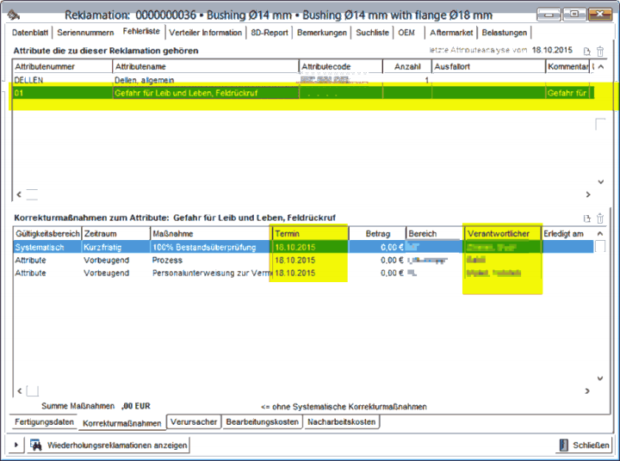
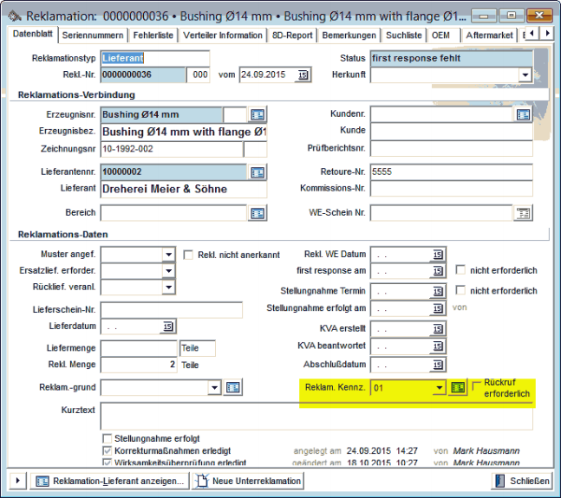
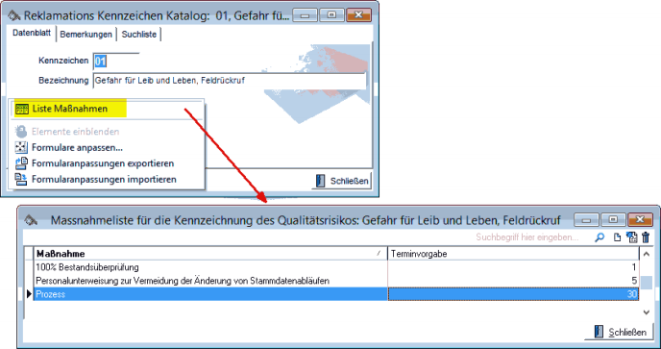
Systemreaktion zur Risikoverfolgung
Automatische Maßnahmen-Initiierung bei Qualitätsrisiko
Unterstützung von Schnittstellen zur Reklamationsmeldung aus anderen Systemen
Notes:
Illustriertes Beispiel für die Nutzung der cbb-Middelware im Rahmen der PDAP-Prüfplanung.
Animation 1: Ein vollautomatischer Prüfautomat wird im Prüfmittelstamm von PDAP angelegt.
Animation 2: Auf der Registerseite Schnittstelle wird die opcsa Middleware von cbb direkt ausgewählt.
Animation 3: Im Prüfplan wird für alle Merkmale, die im Prüfauftrag später vollautomatisch erfasst werden, der Prüfautomat vorgegeben.
Bei Bedarf kann so der gesamte Prüfauftrag im CAQ-System vollautomatisch laufen. Je nach Anforderung kann der Prüfplan mit manuellen Prüfungen wie z.B. abschließende Sichtkontrolle erweitert werden. Nur diesen Prüfschritt muss der Prüfer dann noch zum Abschluss des Auftrages in PDAP bestätigen, nachdem er z.B. noch einmal die automatisch erfassten Daten kontrolliert hat. In den Fällen wo dieser Schritt nicht erforderlich sein sollte, können Aufträge auch komplett vom System abgeschlossen und anhand von Zielvorgaben zur Prozessfähigkeit und Fehlerzahl bewertet werden.

Slide 32
Systemreaktion zur Risikoverfolgung
Systemreaktion bei auffälligen Prüfaufträgen Nachverfolgung von Prüfaufträgen bei Verletzung von Eingriffsgrenzen als interne Reklamation
( Normative Anforderungen ISO IATF 16949 )
Notes:
Illustriertes Beispiel für die Nutzung der cbb-Middelware im Rahmen der PDAP-Prüfplanung.
Animation 1: Ein vollautomatischer Prüfautomat wird im Prüfmittelstamm von PDAP angelegt.
Animation 2: Auf der Registerseite Schnittstelle wird die opcsa Middleware von cbb direkt ausgewählt.
Animation 3: Im Prüfplan wird für alle Merkmale, die im Prüfauftrag später vollautomatisch erfasst werden, der Prüfautomat vorgegeben.
Bei Bedarf kann so der gesamte Prüfauftrag im CAQ-System vollautomatisch laufen. Je nach Anforderung kann der Prüfplan mit manuellen Prüfungen wie z.B. abschließende Sichtkontrolle erweitert werden. Nur diesen Prüfschritt muss der Prüfer dann noch zum Abschluss des Auftrages in PDAP bestätigen, nachdem er z.B. noch einmal die automatisch erfassten Daten kontrolliert hat. In den Fällen wo dieser Schritt nicht erforderlich sein sollte, können Aufträge auch komplett vom System abgeschlossen und anhand von Zielvorgaben zur Prozessfähigkeit und Fehlerzahl bewertet werden.

Slide 33
CAQ – Software und Analysesysteme für Ihre Prozesslenkung
Reduzieren Sie Ihre Risikomatrix
und machen Sie mehr aus Ihren Daten
durchgängig integrieren
Prozesse nicht nur beherrschen, sondern auch bewerten
Prozesslenkung und Analyse
Newsletter mit smarten und praxisrelvanten Beiträgen https://www.pdap.de/pdap-caq-newsletter-anmeldung/
Kennzahlen bilden
ganzheitlich betrachten
automatisch informieren
Notes:
Moderne ganzheitlich integrierende Systeme helfen dabei, dass die Umsetzung von Anforderungen nicht mehr “vergessen” werden kann. Sie automatisieren alle Abläufe zur Maßnahmenverfolgung und dem Erinnerungsmanagement und stellen sicher, dass auch modulübergreifend die Worklfows miteinander verzahnt werden. Die Norm korreliert natürlich mit dem technischen Fortschritt. Industrie 4.0 und die IATF sind aus einem bestimmten Blickwinkel so etwas wie die 2 Seiten einer Medallie.

Slide 34
Fallbeispiel „Gemeinsam geht’s besser…“
Ausganssituation:
Größerer Kunde mit mehreren Standorten und einer heterogenen Systemlandschaft. Sowohl Hersteller von elektronischen Zubehör-Komponenten im KFZ-Bereich als auch Zusammenbau von Komponenten. Großer Anteil an Endkunden.

Slide 35
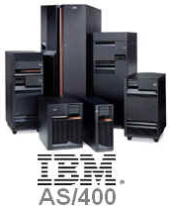
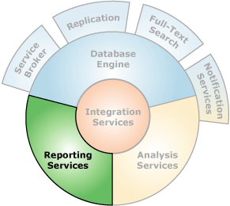
Fallbeispiel: Kopplung RKL Module CAQ <-> ERP
„We have this cost cake and we can‘t break it down..“
Probleme:
Fehlerbaum Analyse im ERP System unzulänglich
Kostenblöcke aus der QS über ERP nicht zuordenbar
Kaufm. Anwender pflegen im QS-System keine Daten ein Verschiedene Insellösungen in den Bereichen
Keine einheitliche Data Protection Policies
Projektziel:
Aufdecken von bisher schwer zuordenbaren Kostenblöcken
Projektziele langfristig:
Aufbau globales Management Reporting
Aufbau globales Master Data Management
Zuordnung nach globalem Fehlerbaum
Konvergente Data Protection Policies

Slide 36
Fallbeispiel: Kopplung Rekl. Module CAQ <-> ERP
Aktuelle Umsetzung in Abstimmung mit den ERP-System
Anlegen von Reklamationen sowohl im ERP als auch im CAQ-System (je nach Schwerpunkt der Reklamation z.B. aus dem Bereich Endkunde oder OEM)
Abschluss der Reklamation sowohl von kaufm. Seite als auch im QS - System möglich (je nach Schwerpunkt der Reklamation z.B. aus dem Bereich Endkunde oder OEM)
Rückmeldung der QS-bezogenen Qualitätskosten der Reklamationen an das ERP System
Darstellung von Unterpositionen zu Baugruppen aus einer Liste von Austauschteilen (Sekundärfehler) zum Reklamationsfehler mit Zuordnung aktueller Teilekosten und Anzahl
Reproduzierbare Historie der kundenspezifischen Teilekosten zum Reklamationszeitpunkt
Kumulierte Auswertungen für Management Views (Reviews) auf der Basis von ERP und QS-System – Web basierend
Windows- Domänen Konten für die Authentifizierung im CAQ-System

Slide 37
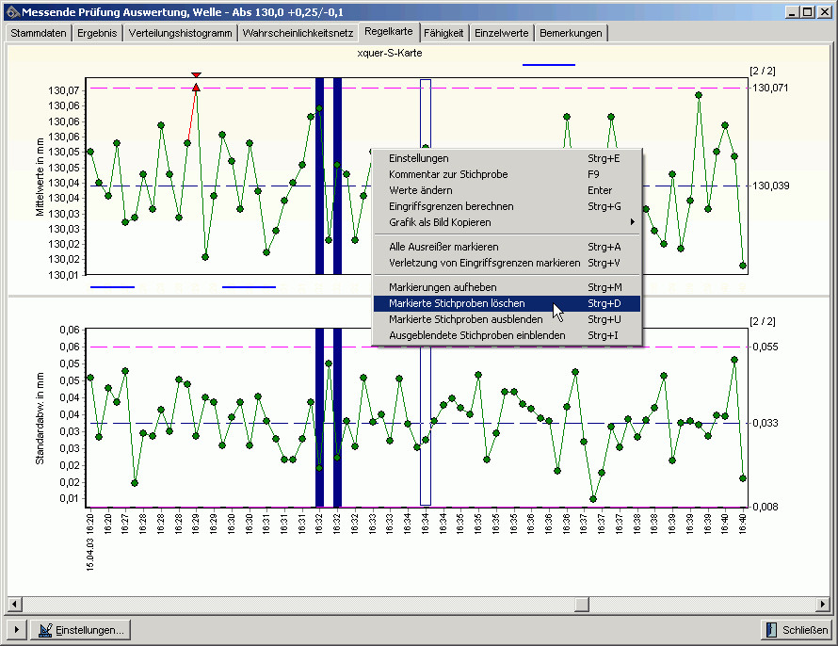
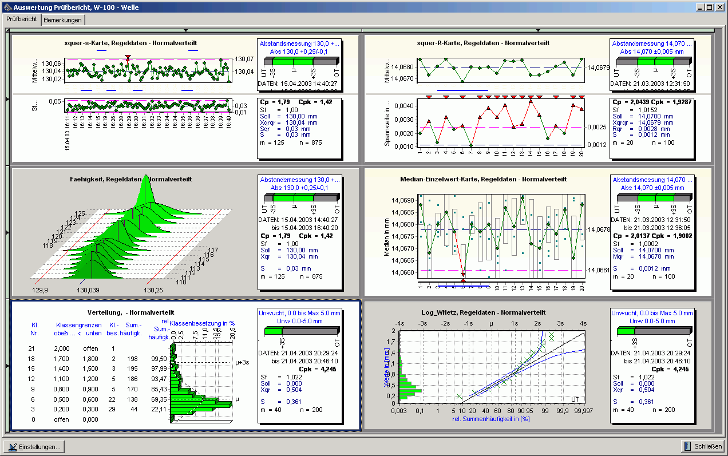
Statistische Prozesskontrolle (SPC)
Beispiele
Auswertung – Xqer/S
APQP
zurück zur Übersicht
Notes:
Mittelwert standardabweichung

Slide 38
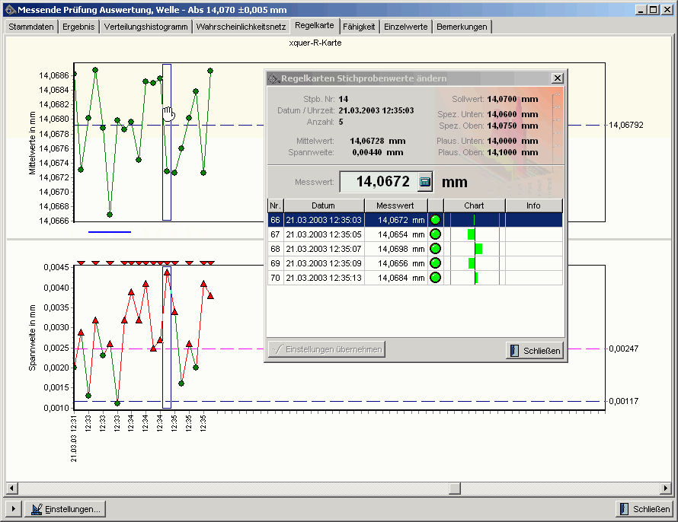
Statistische Prozesskontrolle (SPC)
Beispiele
Auswertung – Xqer/R
APQP
zurück zur Übersicht
Notes:
Mittelwert aus der Range (größter und kleinster Wert)

Slide 39
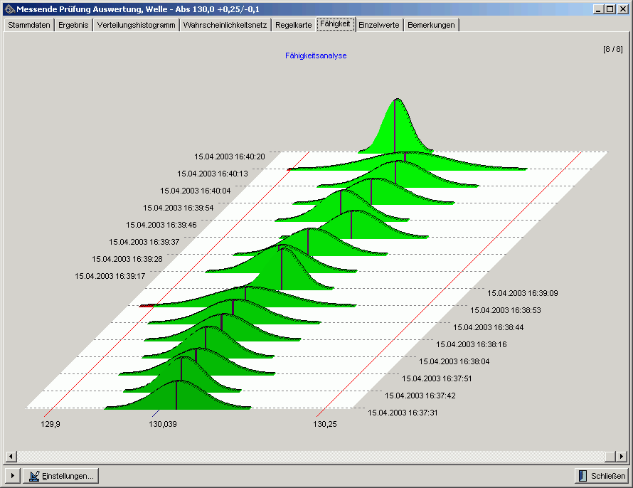
Statistische Prozesskontrolle (SPC)
Beispiele
Auswertung – Fähigkeit
APQP
zurück zur Übersicht
Notes:
Eine Welle = Stichprobe
Trends erkennen

Slide 40
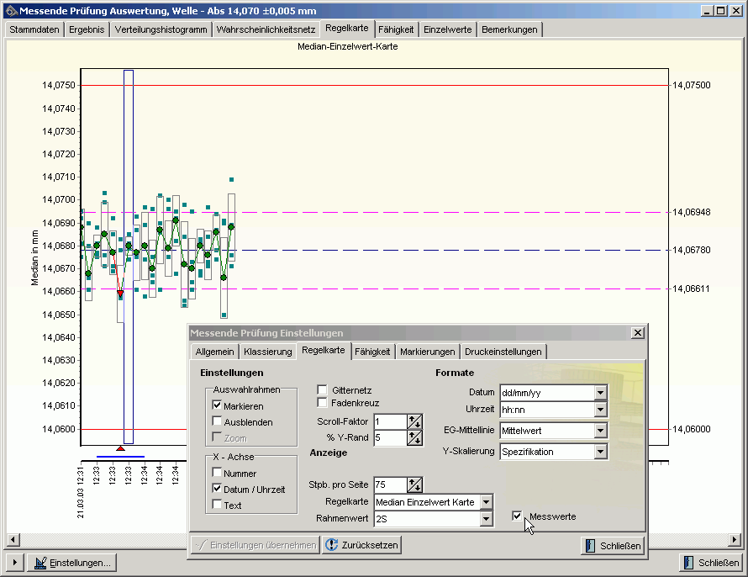
Statistische Prozesskontrolle (SPC)
Beispiele
Auswertung – Mediankarte
APQP
zurück zur Übersicht

Slide 41
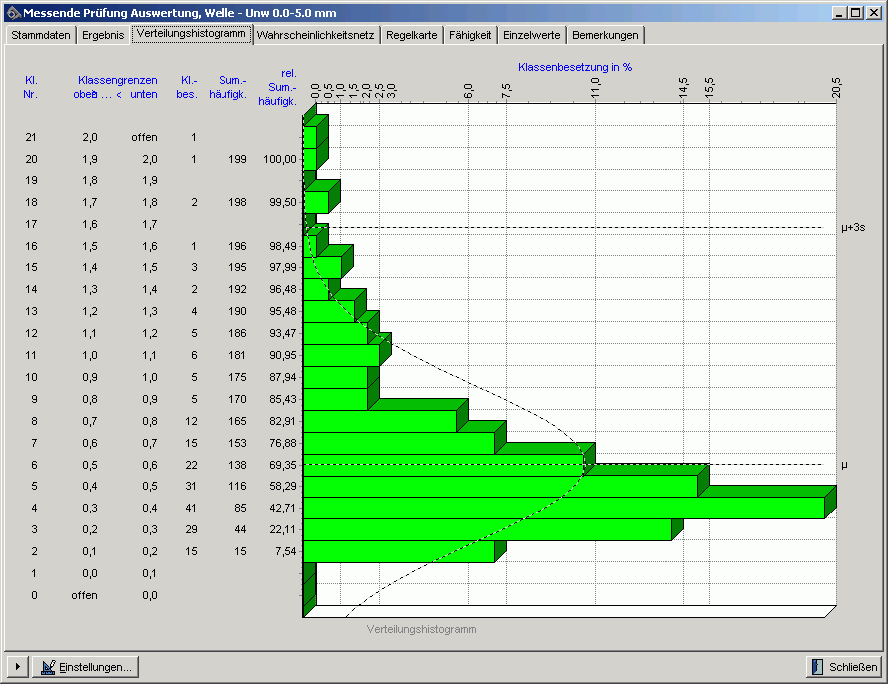
Statistische Prozesskontrolle (SPC)
Beispiele
Auswertung – Verteilung
Auswertung – Wahrscheinlichkeitsnetz
zurück zur Übersicht

Slide 42
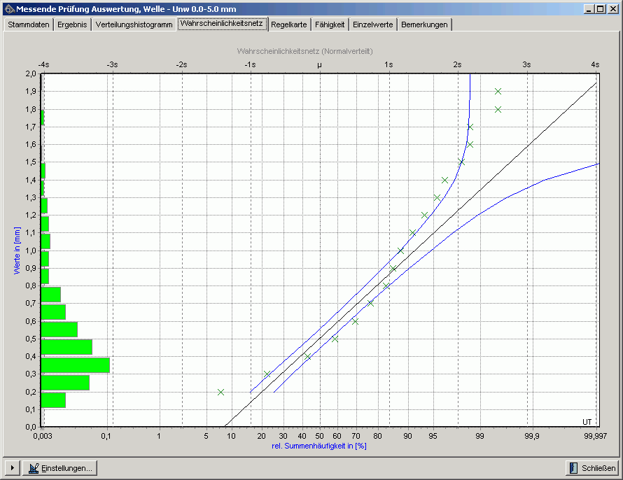
Statistische Prozesskontrolle (SPC)
Beispiele
Auswertung – Wahrscheinlichkeitsnetz
APQP
zurück zur Übersicht

Slide 43
Wareneingang / Lieferantenbewertung (WE)
Wareneingang
Verarbeiten von Wareneingängen
Lieferanten Audit TLV und Q-Daten
Stichprobenpläne
Lieferantenbewertung
Dynamisierungsregeln
Notes:
Terminliefervereinbarungen Qualitätsdaten
Verarbeiten von Wareneingängen
Stichprobenpläne
Dynamisierungsregeln

Slide 44
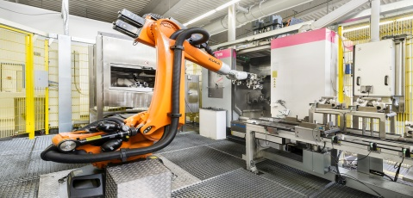
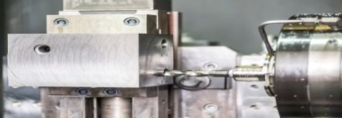
Mit uns auf dem Weg der digitalen Vernetzung
PDAP - Kompetenzen
Qualitätsmanagement
Planung
Analyse, Abläufe, Konzept
APQP, FMEA, CPL, EMP
Steuerung
SPC, PMV/BMV, WE
Sicherung
Auswertungen
Dashboard
Management View
Prozessmanagement
Analyse
Planen / Modellierung
Prozesse / Controlling
Dokumentation
Anwendungen / Tools
Applikation
CAQ-System PDAP7.5
Middleware
SQL Datenbank
SharePoint
Entwicklungssprache
Java Script
HTML
SQL
C++
Delphi
Datenmanagement
ERP, BDE, Maschinendaten
Datenanalyse
Datenverfügbarkeit
Schnittstellen
Datensicherheit

